Slide 1
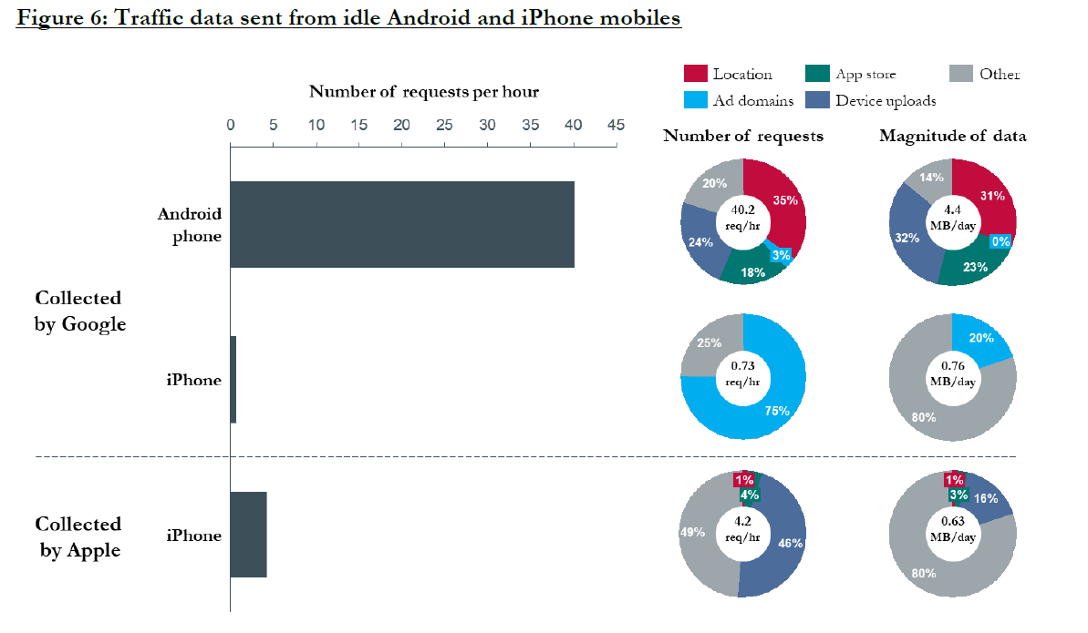
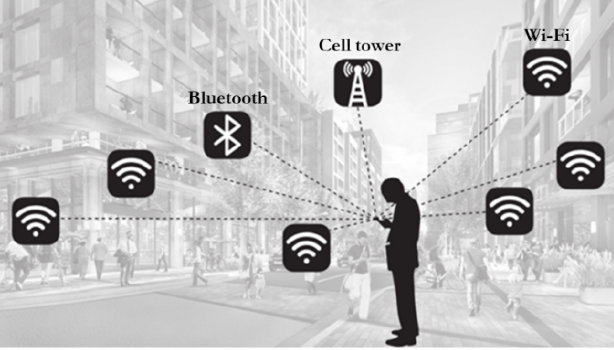
1)
Quelle: Schmidt, D.C. (2018). Google Data Collection
2)
Quelle: Schmidt, D.C. (2018). Google Data Collection

Slide 2
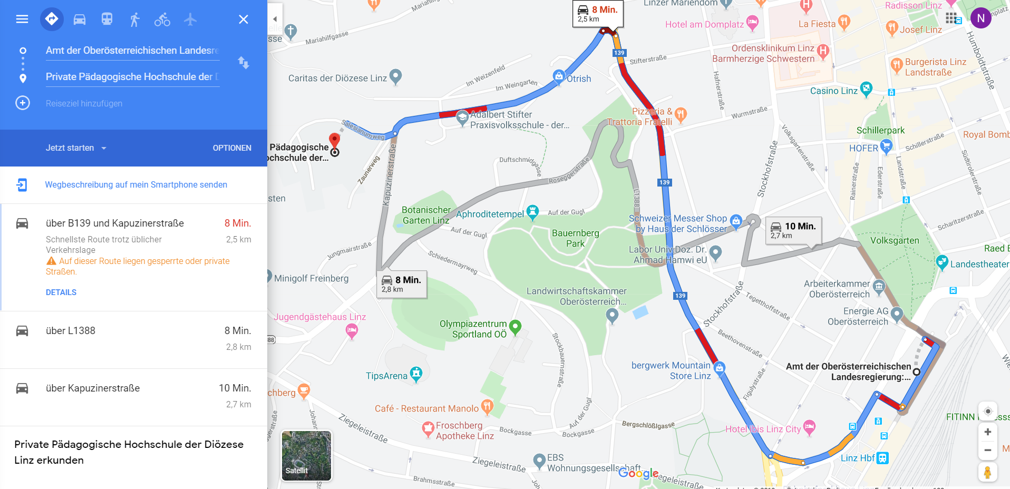
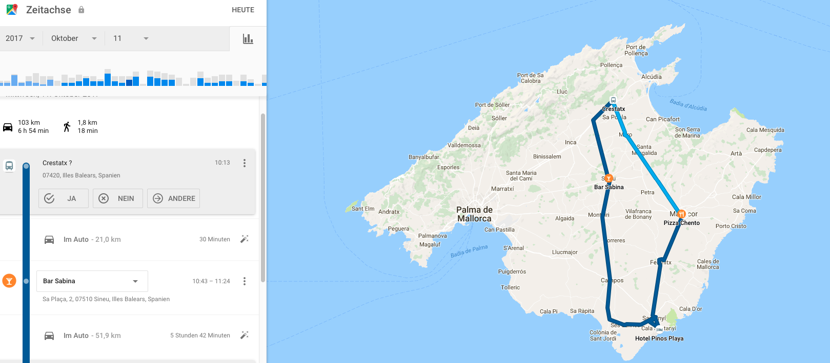
Quelle: Google Maps
3)
Quelle: Hausen (2018) von vice.com
5)
4)

Slide 3
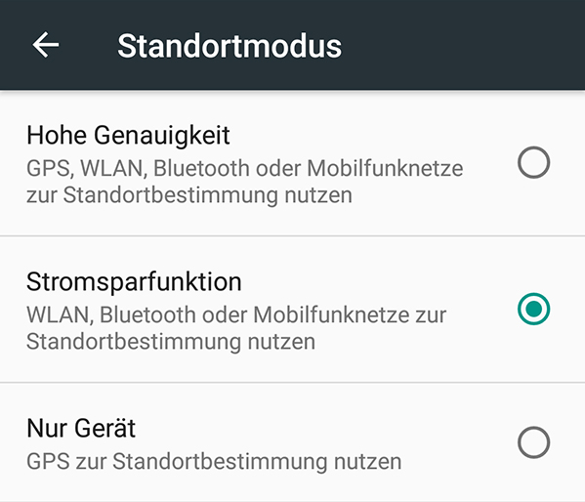
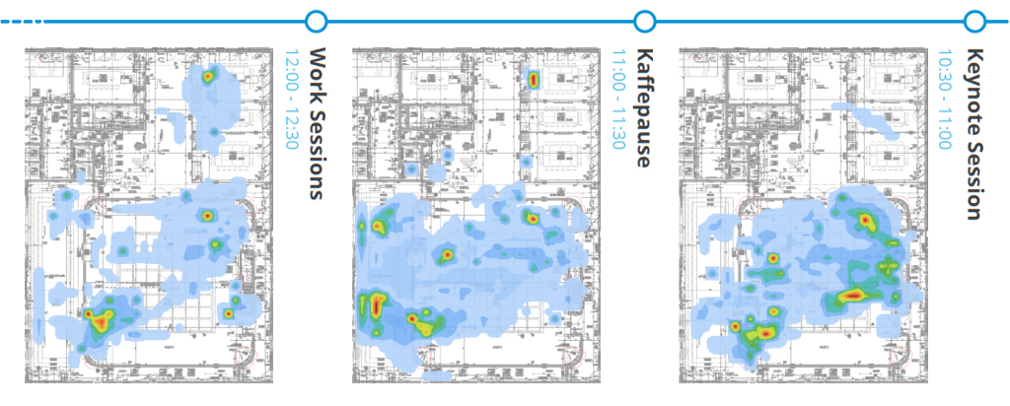
7)
Quelle: Hausen (2018) von vice.com
6)
Quelle: Bach (2015) von Locationinsider.de

